Slide 1


STŘEDNÍ ŠKOLA STAVEBNÍ A TECHNICKÁ
Ústí nad Labem, Čelakovského 5, příspěvková organizace
Páteřní škola Ústeckého kraje
Regulované soustavy
VY_32_INOVACE_37_748
Projekt MŠMT | EU peníze středním školám
Název projektu školy | ICT do života školy
Registrační číslo projektu | CZ.1.07/1.5.00/34.0771
Šablona | III/2
Sada | 37
Anotace | Regulované soustavy
Klíčová slova | Regulovaná soustava, dynamické vlastnosti, přechodová charakteristika, vstupní a výstupní veličina, regulovaná veličina, jednotkový skok
Předmět | Mechatronika, Automatizace
Autor, spoluautor | Ing. Josef Sýkora
Jazyk | Čeština
Druh učebního materiálu | Prezentace, výklad
Potřebné pomůcky | PC, dataprojektor
Druh interaktivity | Výklad pomocí prezentace, vyhledávání informací
Stupeň a typ vzdělávání | Střední škola, učiliště
Cílová skupina | 3. ročník, žáci 17 – 18 let, obor Mechatronik
Speciální vzdělávací potřeby | Ne
Zdroje | Vlastní zdroje - viz poslední strana

Slide 2
MECHATRONIKA
Regulované
soustavy

Slide 3
Regulovaná soustava (RS)
Je to technické zařízení, na kterém regulujeme jednu nebo více fyzikálních veličin.
Může to být např.:
      nádrž
      potrubí
      místnost
      alternátor
      pec
      destilační kolona
a další

Slide 4
Regulovaná veličina
Je výstupní veličinou RS. Může to být např.:
        teplota
        hladina
        průtok
        tlak
        otáčky
      a další

Slide 5
Abychom byli schopni pro danou RS zvolit vhodný regulátor, musíme velmi dobře poznat její vlastnosti.
Nejdůležitější jsou vlastnosti dynamické, které nejlépe zjistíme z přechodové charakteristiky.
Ta se určuje měřením (viz. – identifikace RS).

Slide 6
Přechodová charakteristika
Je to grafické znázornění průběhu regulované veličiny po provedení skokové změny veličiny vstupní.
Vstupní veličina:
    velikost nátoku do hořáku
    stupeň otevření regulačního ventilu
    frekvence výstupního napětí frekvenčních měničů při regulaci otáček
  a další

Slide 7
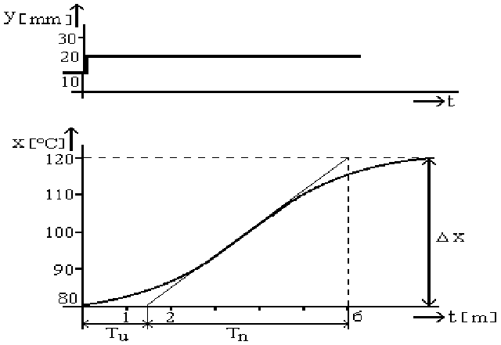
Příklad přechodové charakteristiky
vstupní veličina ………... velikost otevření regulačního ventilu
výstupní (regulovaná) veličina …..…. teplota

Slide 8
Statické regulované soustavy
Po skokové změně akční (vstupní) veličiny, tj. po vychýlení z rovnovážného stavu, se regulovaná veličina sama ustálí na nové hodnotě.
Astatické regulované soustavy
U těchto soustav se po změně akční veličiny regulovaná veličina trvale snižuje nebo zvyšuje, až na minimální nebo maximální možnou hodnotu.
Nenastane tedy samovolné ustálení na nové hodnotě.

Slide 9
Kapacita RS
Je to schopnost (vlastnost) regulovaných soustav hromadit látku nebo energii.
  říkáme, že regulované soustavy mají kapacitu
  počet kapacit určuje řád regulované soustavy
Platí:
  čím vyšší je řád regulované soustavy, tím větší problém je při regulaci – regulace je obtížnější
  většina RS v praxi má vícekapacitní charakter – tzv. soustavy vyšších řádů

Slide 10
Souhrn učiva
Kontrolní otázky:
Co je to regulovaná soustava – definice, příklady
Regulované soustavy statické, astatické – definice, příklady
Jak se dají zjistit nejlépe dynamické vlastnosti (chování) regulované soustavy?
Co určuje řád regulované soustavy?
Co znamená, že regulované soustavy „mají kapacitu“? Jaký vliv má kapacita na chování RS?
Co to je přechodová charakteristika?

Slide 11
STŘEDNÍ ŠKOLA STAVEBNÍ A TECHNICKÁ
Ústí nad Labem, Čelakovského 5, příspěvková organizace
Páteřní škola Ústeckého kraje
Použité zdroje
Text i obrázek vlastní

